Slide 1
Змінні і типи даних
The C# Programming Language
Variables and data types

Slide 2
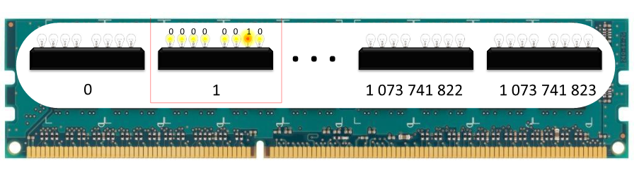
Variable - Змінна
Змінна – це область пам'яті, яка зберігає у собі деяке значення, яке можна змінити.
byte a = 2;// 0000 0010 b

Slide 3
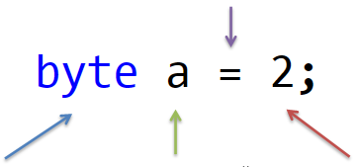
Створення змінної
Під час створення змінної необхідно вказати:
Ім'я змінної (ідентифікатор)
Тип змінної
Початкове значення (необовязкове)
Символ присвоєння
Тип змінної
Ім'я змінної (ідентифікатор)
Значення змінної
Ініціалізація змінної – це перше присвоєння їй значення.

Slide 4
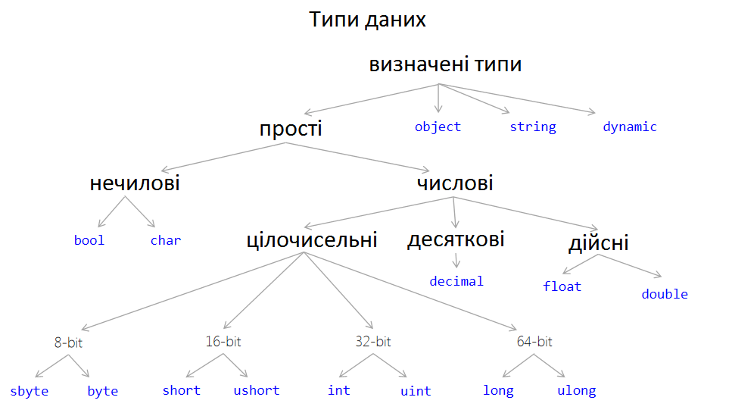
Типи даних

Slide 5
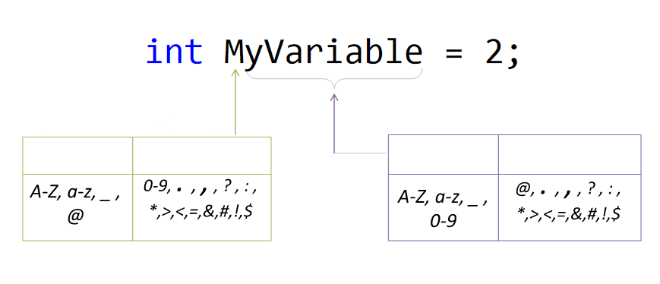
Правила іменування
Імена змінних (Ідентифікатори ) повинні бути зрозумілі і передавати сенс значення, що зберігається.
Імена змінних (Ідентифікатори ) можуть записуватись за допомогою символів Unicode.
Перший символ імені змінної
Інші символи в імені змінної
Допустимі символи
Недопустимі символи
Допустимі символи​
Недопустимі символи
і.т.д.
і.т.д.
і.т.д.
і.т.д.

Slide 6
Правила іменування
1) У назві змінної (ідентифікаторі) дозволяється використовувати символи алфавіту та нижчі підкреслення:​
myVariable, my_Variable, _MyVariable​
2) Використання цифри недопустимо лише на першій позиції: ​
myVariable1, my1Variable, 1MyVariable​
3) Не використовуйте в своїх ідентифікаторах зарезервіровані ключові слова: ​
decimal, false, extern, intMyVar​
4) Використання символів @ допустимо тільки на першій позиції, і дозволяють використовувати зарезервовані ключові слова: ​
@decimal, my@Variable​
5) Мова C # чутлива до регістру, тому якщо ви напишете змінні у різних регістрах - це будуть різні змінні:​
myVariable, MyVariable, myvariable​

Slide 7
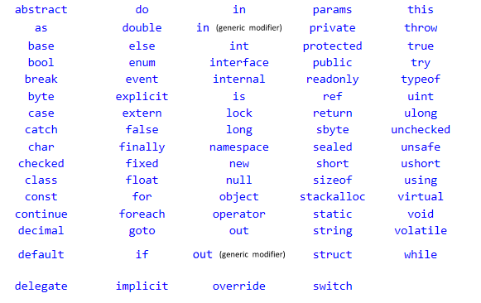
Ключові слова
Ключові слова - це попередньо визначені зарезервіровані ідентифікатори, що містять спеціальні знання для компілятора.
Ключові слова не можна використовувати в програмі у своїх ідентифікаторах, але лише якщо вони не містять префікс @.
Символ @, вказує компілятору що це - ідентифікатор, а не ключове слово С # чи його команда.
Ключові слова не можуть бути використані в якості імен змінних (ідентифікаторів).
http://msdn.microsoft.com/ru-ru/library/x53a06bb.aspx

Slide 8
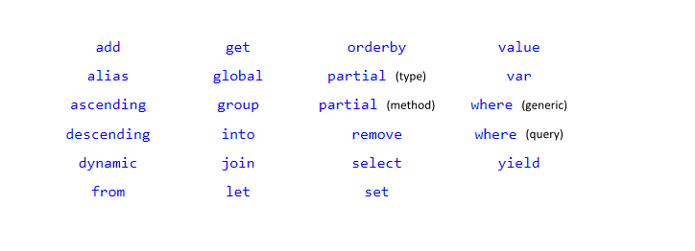
Контекстні ключові слова
Контекстні ключові слова можуть бути використані в якості ідентифікаторів.
MSDN: http://msdn.microsoft.com/ru-ru/library/x53a06bb.aspx

Slide 9
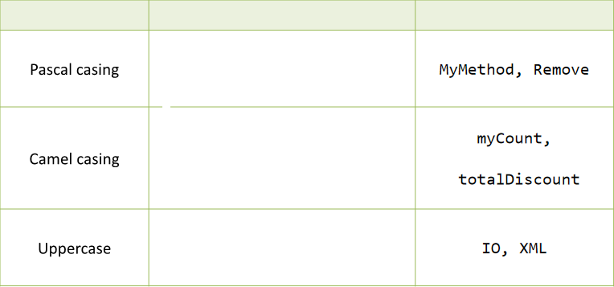
Домовленність по іменуванню
Специфікація мови C # рекомендує притримуватись конкретних правил при створенні імен змінних (ідентифікаторів).
кожне слово в ідентифікаторі починається з великої літери
кожне слово, окрім першого, в ідентифікаторі починається з великої літери
ідентифікатор складається з букв написаних у верхньому регістрі
Не рекомендується користуватися венгерську нотацією і починати визначати символи символом нижнього підкреслення.

Slide 10
Constant-Константи
Константа - це область пам’яті, яка зберігає в собі деяке значення, що неможна змінити.
const byte a = 2;// 0000 0010 b
a = 3;// 0000 0011 b помилка
Спроба присвоїти константі нове значення, призведе до помилки рівня компіляції.

Slide 11
Casting or Type conversion Приведення типу
Кастинг - це перетворення значень змінної одного типу в значенні інших типів.
Явний кастинг (явний)
Перетворення виконуються лише у випадку явної вказівки (у круглих дужках) типу, у який необхідні зробити перетворення.
Неявний кастинг (неявно)
Перетворення виконуються автоматично без втрати точності і урізання частини початкового значення числа.

Slide 12



Неявний кастинг
Неявне перетворення типу (безпечне) - перетворення значень менших типів у значенні більшого або цілого в дійне.
byte a = 10;
short b = 0;
b = a;
Комірки заповнюється нульовими значеннями або, якщо число було відємним одиницями.

Slide 13



Явний кастинг
Явне перетворення типу (небезпечне) - перетворення значень більшого типу в значенні меншего або дійсного в ціле.
short a = 256;
byte b = 0;
b = (byte)a;
Явний кастинг вважається небезпечним, оскільки може відбутися втрата точності або урізання числа.

Slide 14
Форматований вивід
Маркер підстановки
Console.WriteLine("Число {0}", 1);
Console.WriteLine("Числа {0} і {1}", 1, 2);
Console.WriteLine("Вивід {1} наоборот {0}", 1, 2);
Елемент підстановки
Позиція елемента підстановки, починається з нуля (0,1,2,3,… і т.д.), вказавши більше елементів позиції ніж аргументів, переданих у метод, призведе до помилки.

Slide 15
Task1
Використовуючи Visual Studio, створіть проект за шаблоном Console Application, назвіть його Lesson002_Task1.
Створіть змінну константу типу long і запишіть у неї рік вашого народження.
Виведіть її на екран за допомогою комади Console.WriteLine() з форматуванням "Birth year: {0} ".
Створіть змінну типу short і присвойте їй значення константи.
Створіть змінну константу типу long і запишіть у неї число 32768.
Створіть ще одну змінну типу short і присвойте їй значення попередньої константи. Зробіть висновки.
Попробуйте присвоїте нове значення будь якої константи на ваше улюблине число. Зробіть висновки.
Task2
Використовуючи Visual Studio, створіть проект за шаблоном Console Application, назвіть його Lesson002_Task2.
Створіть змінні усіх типівб починаючи від найменших до найбільших проініціалізуйте їх якимись різними значеннями.
Спробуйте присвоїти різним змінним різні змінні, і зробити висновки.
Task3
Використовуючи Visual Studio, створіть проект за шаблоном Console Application, назвіть його Lesson002_Task3.
Створіть дві змінні типу int і запишіть у них довільні значення. Далі створіть стільки змінних типу int скільки існують арефметичних операцій, імя змінної = імені операції. І присвойте їм результат еквівалентних операцій над першими двома змінними.
Виведіть їх на екран за допомогою комади Console.WriteLine() з форматуванням "a symbol of operation b = {0} ".

Slide 16
Task4
Використовуючи Visual Studio, створіть проект за шаблоном Console Application, назвіть його Lesson002_Task4.
Створіть змінну константу типу long і запишіть у неї рік вашого народження.
Виведіть її на екран за допомогою комади Console.WriteLine() з форматуванням "Birth year: {0} ".

